Slide 1
Δομή Επανάληψης
ΦΥΛΛΟ ΕΡΓΑΣΙΑΣ A.7.M15
Notes:
[Sources]
- Πρότυπο παρουσίασης
[/Sources]

Slide 2

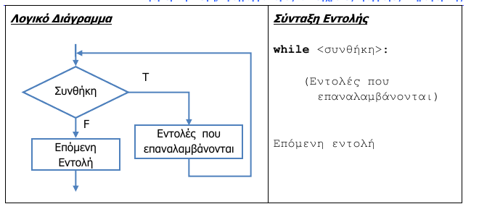
Στόχοι σημερινού μαθήματος
• Να εξηγούμε τη λειτουργία της while
• Να χρησιμοποιούμε αρχικοποίηση και ενημέρωση
• Να δημιουργούμε μετρητές και αθροιστές
• Να αποφεύγουμε ατέρμονες επαναλήψεις
Να εισάγουμε στο Audacity ένα αρχείο ήχου που βρίσκεται αποθηκευμένο στον υπολογιστή
Να επιλέγουμε, να αντιγράφουμε, να επικολλούμε και να διαγράφουμε ένα κομμάτι από τον ήχο
Να εξάγουμε (export) τον ήχο σε mp3.
Δομή επανάληψης while από το βιβλίο θεωρίας
Notes:
[Sources]
- Βιβλίο θεωρίας, Ενότητα Α7
[/Sources]

Slide 3

Επανάληψη while
Η while επαναλαμβάνει μια ομάδα εντολών όσο η συνθήκη παραμένει True.
Όταν η συνθήκη γίνει False, η εκτέλεση συνεχίζει μετά τον βρόχο.
εργαλείο για επεξεργασία ψηφιακού ήχου
λογισμικό ανοικτού κώδικα
επιτρέπει την εισαγωγή ήχων από αρχεία ή και μικρόφωνα
ποικίλα εργαλεία για την επεξεργασία ήχων, καθώς και ειδικά εφέ.
ένα έργο αποθηκεύεται ως έργο (project)
Δομή επανάληψης while από το βιβλίο θεωρίας
Notes:
[Sources]
- Βιβλίο θεωρίας, Ενότητα Α7
[/Sources]

Slide 4

Τρία βασικά στοιχεία
Αρχικοποίηση: αρχική τιμή μεταβλητής ελέγχου.
Συνθήκη: καθορίζει αν θα συνεχιστεί η επανάληψη.
Ενημέρωση: αλλάζει τη μεταβλητή ώστε ο βρόχος να τερματίσει.
x = 1
while x <= 10:
print(x)
x = x + 1
Notes:
[Sources]
- Βιβλίο θεωρίας, Ενότητα Α7
[/Sources]

Slide 5


Μετρητής
Σιγή: σιγούμε ένα μέρος του ήχου, χωρίς όμως να αφαιρέσουμε τον χρόνο της διάρκειάς του.
Περικοπή: κρατούμε μόνο ένα μέρος του ήχου, αφαιρώντας (περικόπτωντας) όλο το υπόλοιπο κανάλι, χωρίς όμως να αφαιρέσουμε τον χρόνο της διάρκειάς του
Ο μετρητής αυξάνεται συνήθως κατά 1 και καταγράφει πόσες επαναλήψεις έγιναν.
Για αντίστροφη μέτρηση μειώνεται σε κάθε επανάληψη.
n = 100
while n >= 1:
print(n)
n = n - 1
Notes:
[Sources]
- Βιβλίο θεωρίας, Ενότητα Α7
[/Sources]

Slide 6
Αθροιστής
Ο αθροιστής αρχικοποιείται με 0 και προσθέτει κάθε νέα τιμή.
Για άθροισμα άρτιων αριθμών αλλάζουμε τη μεταβλητή κατά 2.
εργαλείο για επεξεργασία ψηφιακού ήχου
λογισμικό ανοικτού κώδικα
επιτρέπει την εισαγωγή ήχων από αρχεία ή και μικρόφωνα
ποικίλα εργαλεία για την επεξεργασία ήχων, καθώς και ειδικά εφέ.
ένα έργο αποθηκεύεται ως έργο (project)
total = 0
x = 2
while x <= 10:
total = total + x
x = x + 2
Notes:
[Sources]
- Βιβλίο θεωρίας, Ενότητα Α7
[/Sources]

Slide 7
Προκαταρκτική εκτέλεση
Καταγράφουμε τις τιμές πριν και μετά από κάθε επανάληψη.
Ελέγχουμε πότε η συνθήκη γίνεται False και ποια τιμή τυπώνεται σε κάθε βήμα.
Αρχείο -> Άνοιγμα
Αρχείο -> Νεό Έργο
Αρχείο -> Εισαγωγή -> Ήχος (συνδυάσουμε σε ένα έργο πολλά αρχεία ήχου)
Αρχείο -> Αποθήκευση Εργασίας
Αρχείο -> Εξαγωγή
Συνήθως, αποθηκεύουμε το αρχείο σε μορφή MP3 ή Ogg Vorbis, τα οποία αναπαράγονται από τις περισσότερες συσκευές αναπαραγωγής ήχου.
επανάληψη | x | y | z | συνθήκη
Notes:
[Sources]
- Βιβλίο θεωρίας, Ενότητα Α7
[/Sources]

Slide 8

Δραστηριότητες Εμπέδωσης
Φύλλο Εργασίας A.7.M15
Δραστηριότητες 1–4: προκαταρκτική εκτέλεση, μετατροπή σε πρόγραμμα, αντίστροφη μέτρηση και αθροίσματα.
Notes:
[Sources]
- Τετράδιο Εργασιών, A.7.M15
[/Sources]

Slide 9
Πρόσθετες δραστηριότητες
Φύλλο Εργασίας A.7.M15
Επιπρόσθετες: 5–6
Για το σπίτι: 7–8
Notes:
[Sources]
- Τετράδιο Εργασιών, A.7.M15
[/Sources]

